Slide 1
10月15日训练
辛济远

Slide 2
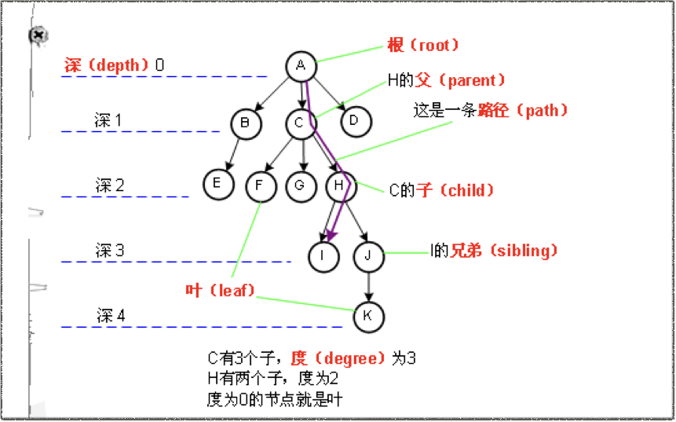
树

Slide 3
树的表示
链表表示
struct node {
node *p;
int s;
}
数组表示
int father[200000];

Slide 4
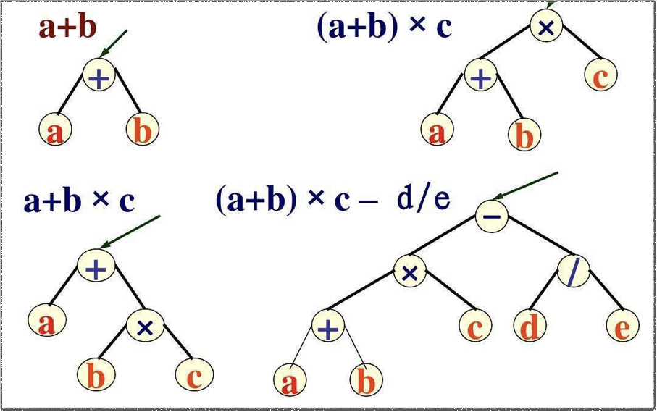
表达式树

Slide 5
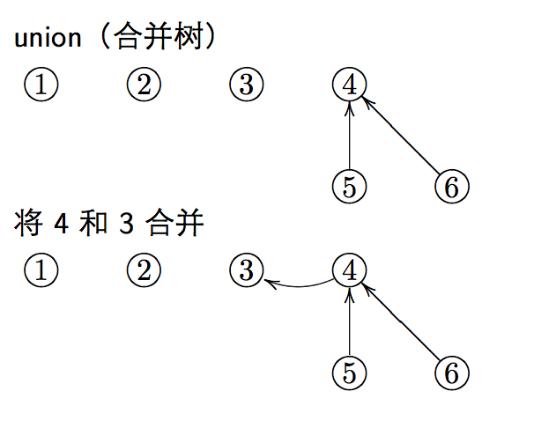
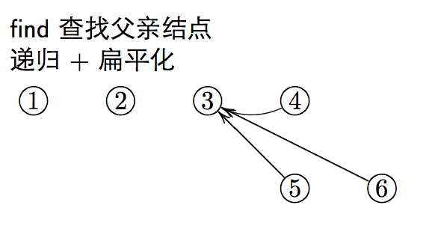
并查集

Slide 6
int find(int x) {
if (father[x] == -1)
return x;
return father[x] = find(x);
}
void uni(int x, int y) {
father[find(x)] = y;
}

Slide 7
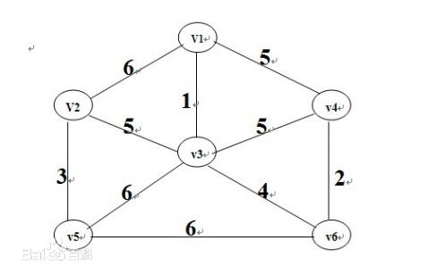
最小生成树
一个有 n 个结点的连通图的生成树是原图的极小连通子图，且包含原图中的所有 n 个结点，并且有保持图连通的最少的边。

Slide 8
Prim算法
Kruskal算法

